Slide 1



DEPARTAMENTO DE CIENCIAS DE LA TIERRA Y LA CONSTRUCCION
CARRERA DE INGENIERÍA CIVIL
TEMA: ANALISIS DE LA IMPLANTACION DE LAS CICLOVIAS Y EL SISTEMA BICIQ, EN LA MOVILIDAD DE QUITO.

Slide 2
DIRECTOR: ING. ROMERO FLORES, PATRICIO
CODIRECTOR: ING. CARRION ESTUPIÑAN, EDUARDO
AUTOR: JUAN FERNANDO, MESIAS QUINTEROS
SANGOLQUÍ, MARZO 2015

Slide 3
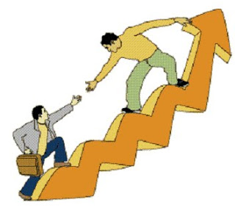

COMBIERTE LOS MUROS QUE APARECEN EN TU VIDA, EN PELDAÑOS HACIA TUS OBJETIVOS

Slide 4

CAPÍTULO 1
INTRODUCCIÓN
OBJETIVOS
ALCANCES

Slide 5
INTRODUCCIÓN
El acelerado crecimiento demográfico, la falta de planificación del área urbana y rural, la limitada previsión de las obras viales de infraestructura, el escaso respeto al derecho vial, entre otras, han ocasionado que el cantón Quito enfrente una gran problemática con respecto al tráfico vehicular.

Slide 6
INTRODUCCIÓN
El 18 y 20 porciento nos dice la cantidad de habitantes que tienen vehículo privado, el resto utiliza el transporte público, taxi, transporte escolar e institucional, etc.

Slide 7
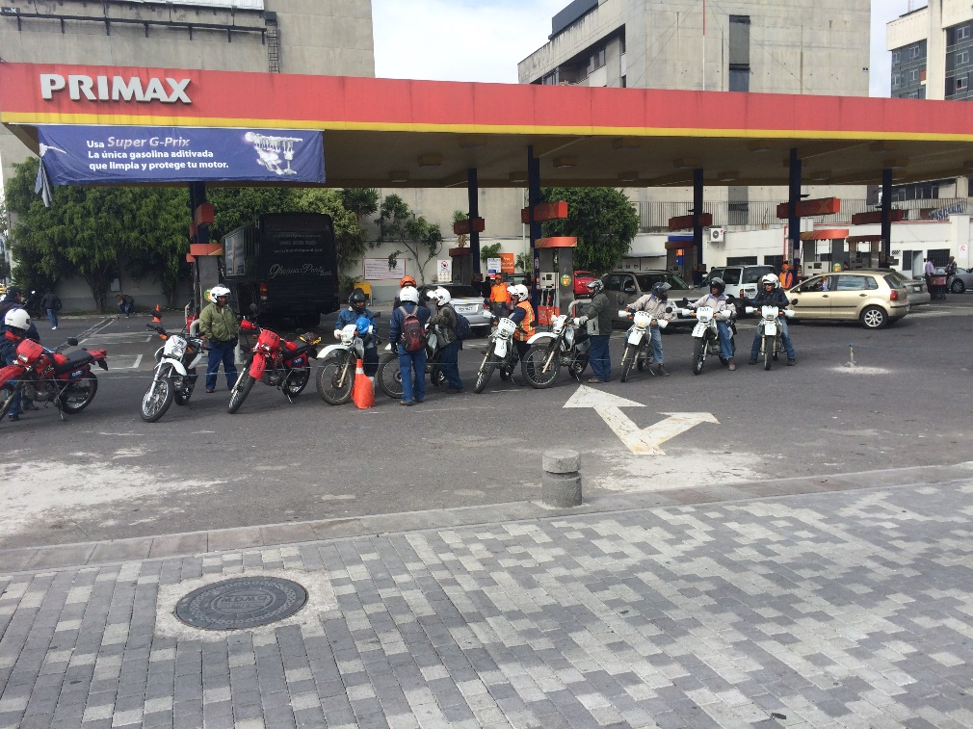
INTRODUCCIÓN
En Quito se tienen registradas 26 mil motociclistas con una tasa de crecimiento del 7,6% anual.
Afecta al desempeño del tráfico y es causa de problemas relacionados con la seguridad vial y ciudadana por su mal uso de este medio de movilización.
El DMQ no dispone de regulaciones específicas para el uso de las motocicletas, solo se aplica lo establecido en de la Ley de Tránsito y sus reglamentos vigentes.

Slide 8

OBJETIVOS
Desarrollar una investigación del impacto de la implantación de ciclovías en la movilidad de Quito.
Determinar si la implantación de las ciclovías son aplicadas con alguna planificación y normativa.
Determinar el uso de las ciclo vías y las bicicletas del sistema BICIQUITO.
Realizar un benchmarking con sistemas de ciclovías en otras ciudades donde se cuente con sistemas funcionales de este tipo.
Proponer mecanismos para desmotivar el uso del vehículo privado por uno no motorizado.

Slide 9

ALCANCES
Plantear a los ciudadanos de Quito que el uso de las ciclovías es una alternativa válida para descongestionar el tráfico en la ciudad, en especial para recorridos menores a 5 Km.
Definir una estrategia para que el uso de la bicicleta en la ciudad de Quito sea segura para los peatones.
Originar una conciencia ecológica y saludable al ciudadano de todas las edades y estratos sociales, por medio del uso constante del sistema BICIQUITO.
Analizar el impacto surtido en otras ciudades del mundo, donde se aplica la utilización de las ciclovías, en comparación con el sistema vigente en Quito, examinando especificaciones técnicas y normativas.
Plan de contingencia para el usuario en caso de percances en general.

Slide 10

CAPÍTULO 2
ANÁLISIS Y DIAGNÓSTICO
DESCRIPCIÓN Y AMBITO DE APLICACIÓN
ANTECEDENTES Y DATOS EN LA CIUDAD DE QUITO

Slide 11
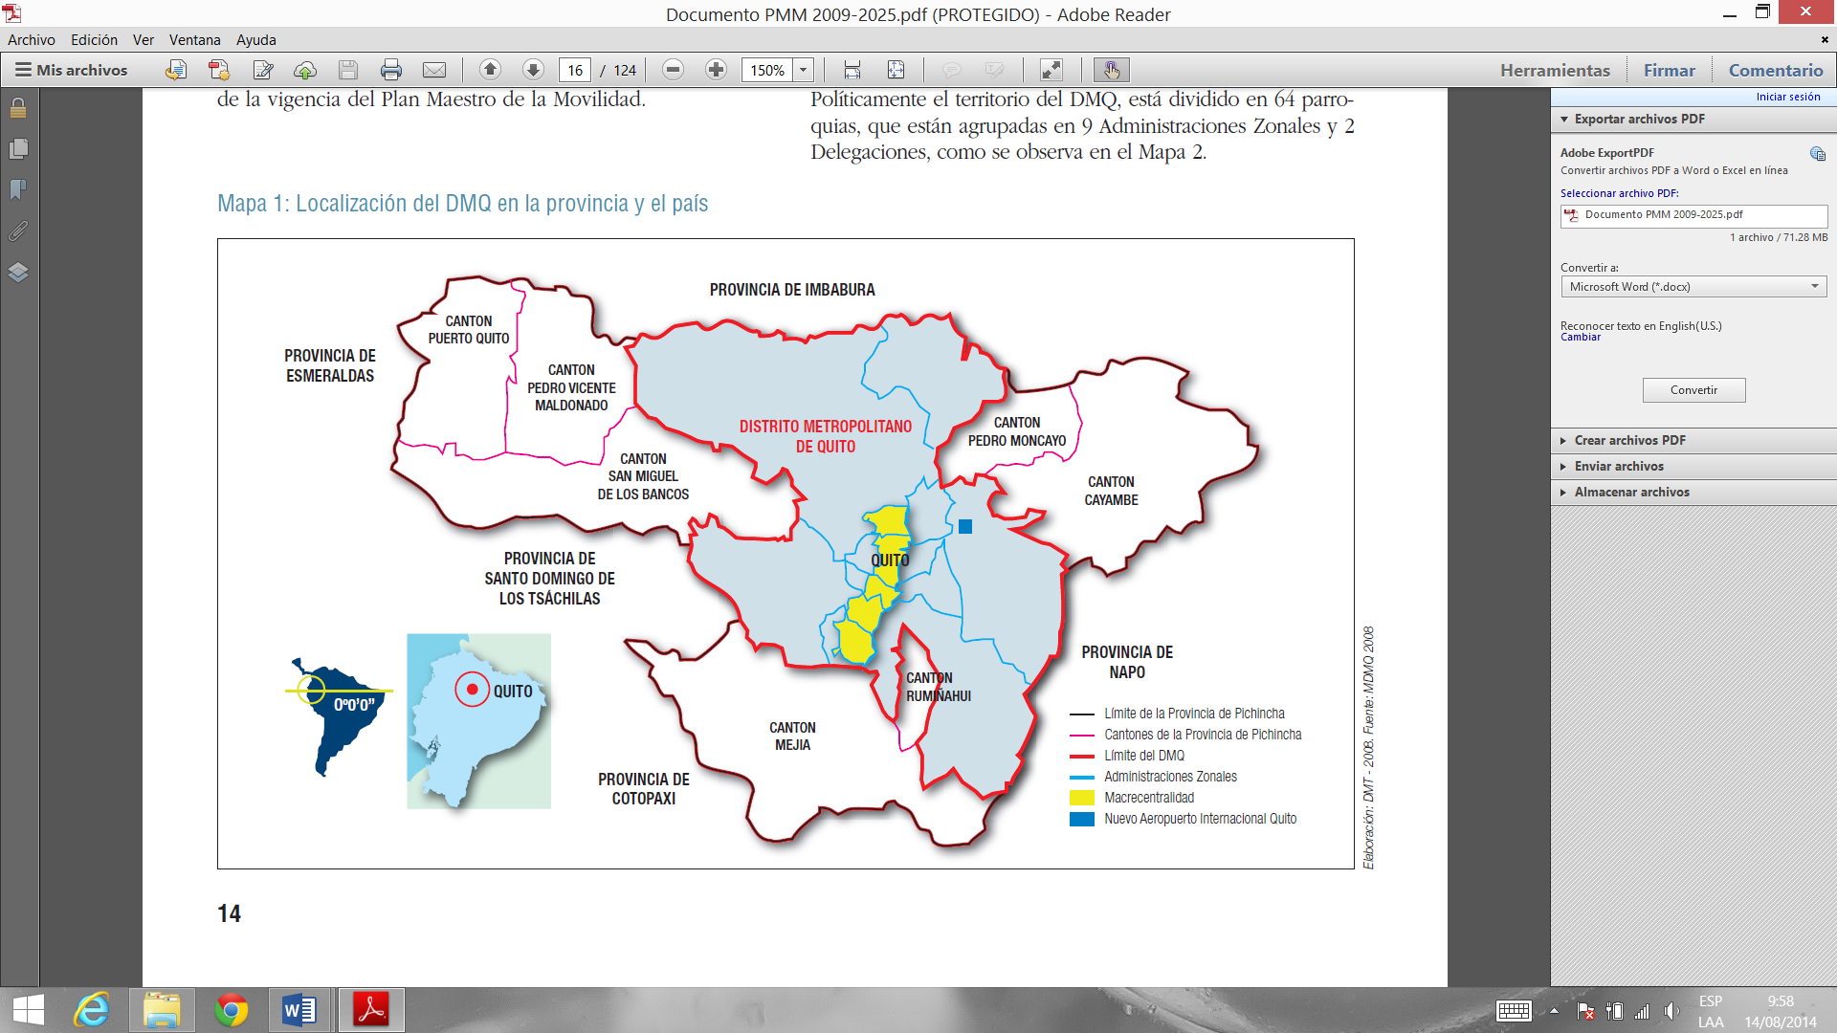
UBICACIÓN GEOGRÁFICA Y POLÍTICA
Quito es la capital del Ecuador
Quito es capital de la provincia de Pichincha.
Cuenta 423.000 has.
La ciudad de Quito tiene 18.860 has.
Se encuentra a 2.850 msnm.

Slide 12
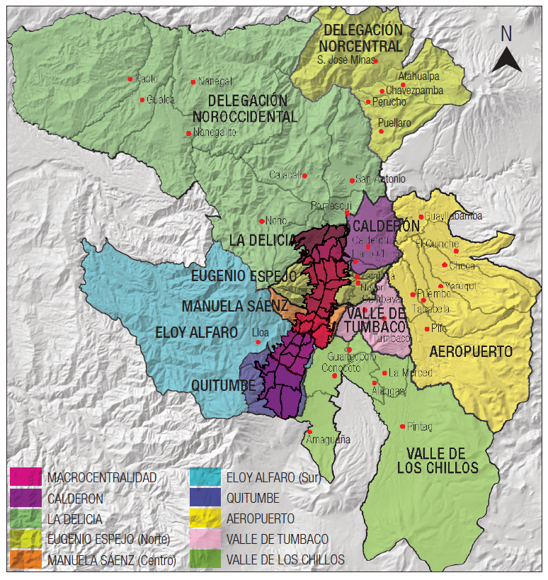
DIVICIÓN POLÍTICA DEL DMQ
Está dividido en 64 parroquias.
De las 64 se agrupan en 9 Administraciones Zonales y 2 Delegaciones.
Las Administraciones Zonales son para descentralizar los organismos institucionales para dar una mejor gestión participativa.

Slide 13
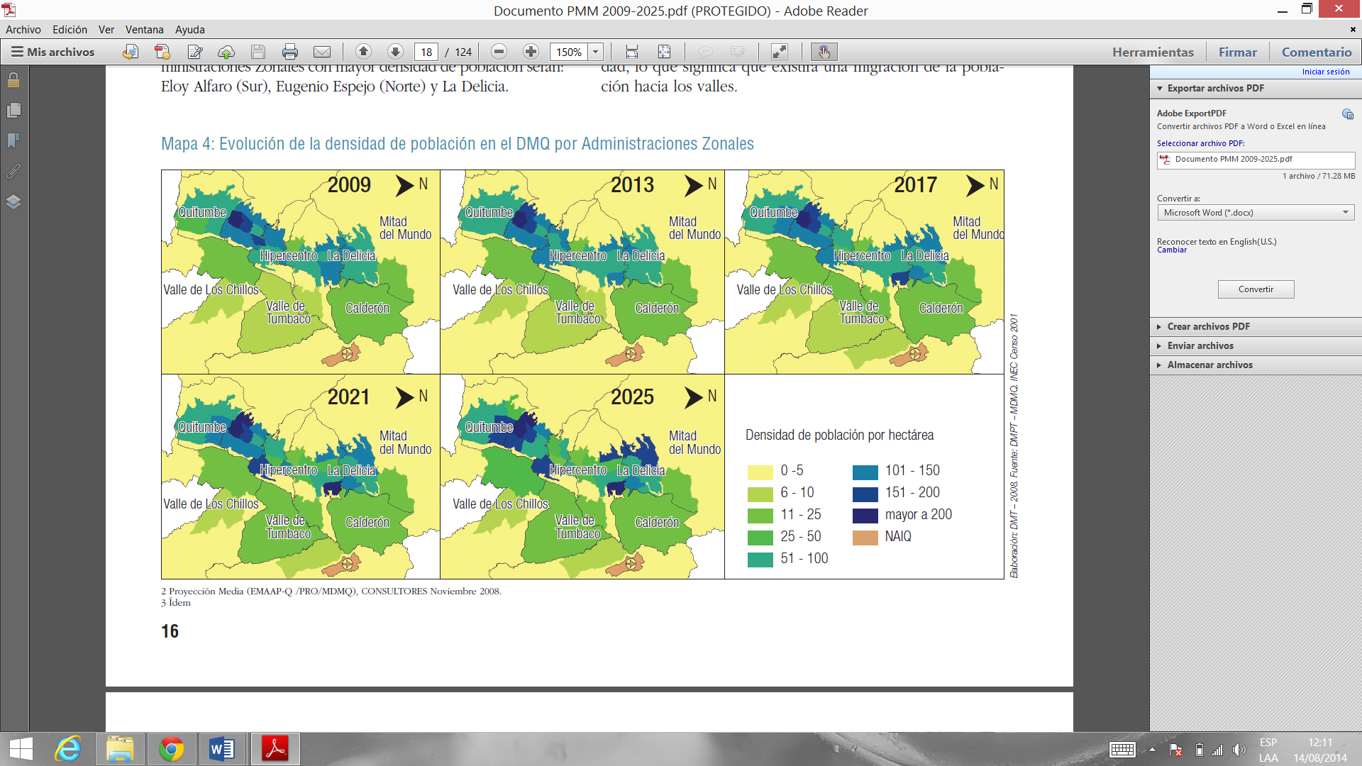
VARIACIÓN DE LA DENSIDAD
De acuerdo al Plan de Desarrollo Territorial, se estima que la zona del nuevo aeropuerto vaya creciendo de manera acelerada de acuerdo a las necesidades que se tenga en la zona.
El norte y sur de la urbe crece por la necesidad de adquirir viviendas.
La zona industrial deberá salir de la ciudad ya que hoy en día algunas fabricas se encuentran dentro de zonas urbanas.

Slide 14
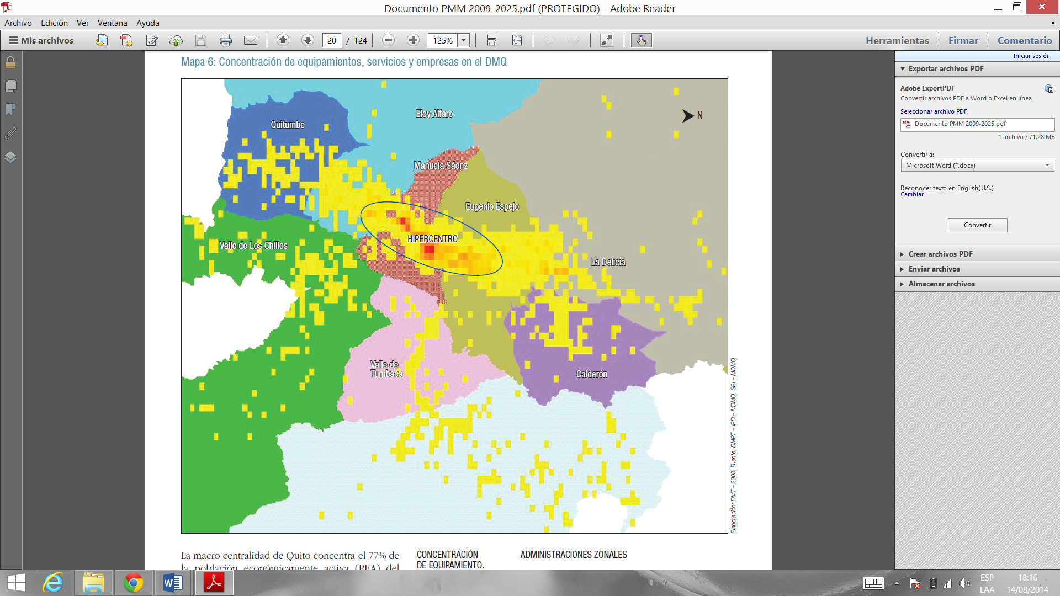
ASPECTOS SOCIOECONÓMICOS
El HIPERCENTRO es una zona económica donde acoge servicios públicos, financieros, comerciales, centros educativos y servicios profesionales.
Esta zona es mucho más activa que las otras zonas del DMQ.
En la figura se observa la concentración de equipamiento, servicios y empresas según el SRI.

Slide 15
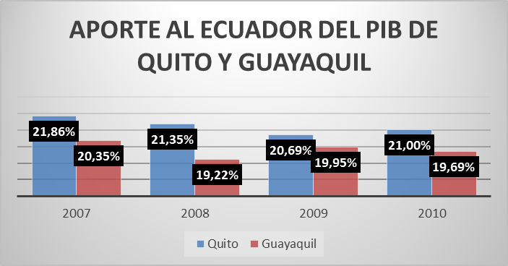
ASPECTOS SOCIOECONÓMICOS

Slide 16
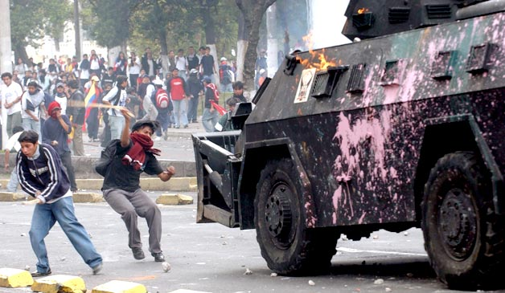
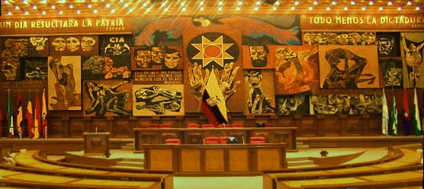
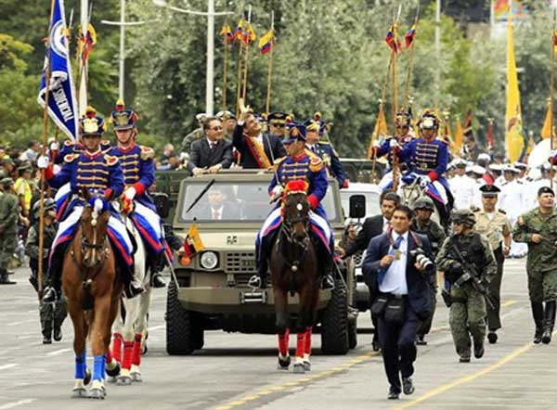
LA CONDICIÓN DE LA CAPITAL
Quito a más de su historia constituye el centro nacional ecuatoriano.
Quito es referente político, administrativo y económico.
Los acontecimientos que se dan en la capital afectan de manera directa a la población de Quito.

Slide 17
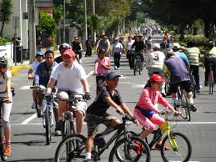
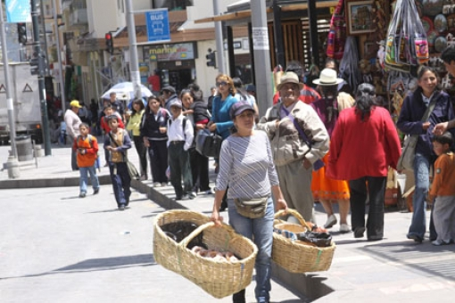
POBLACIÓN EN EL DMQ

Slide 18
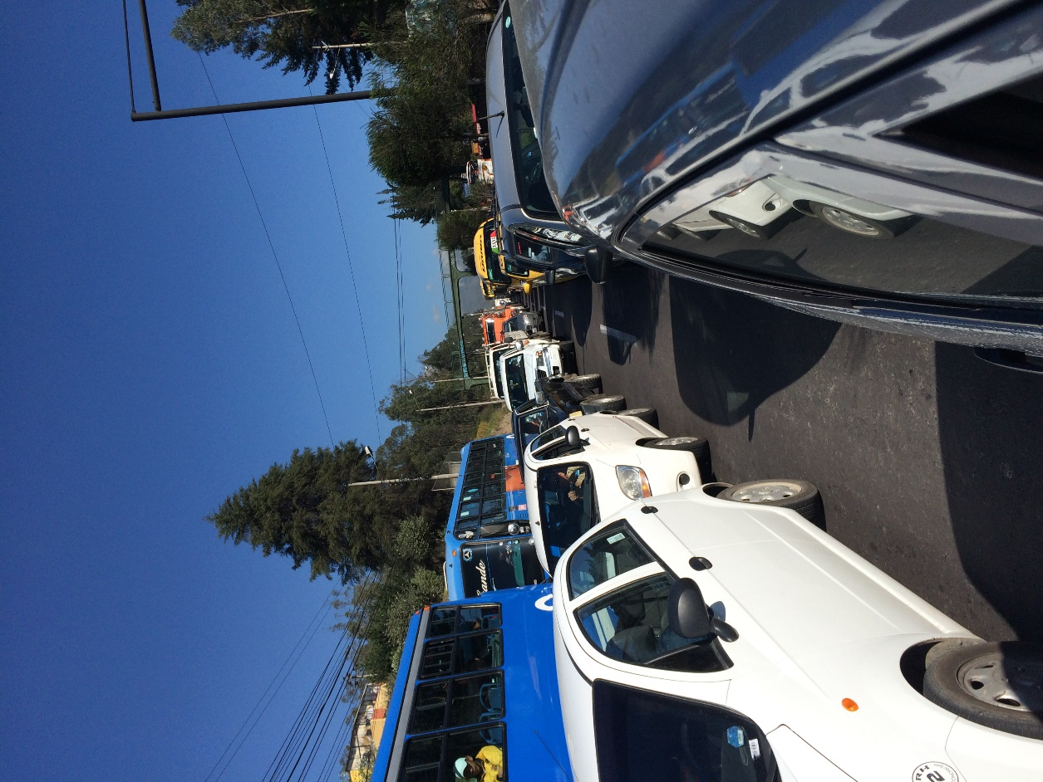
PARQUE AUTOMOTRIZ DEL DMQ
Quito tiene 457.520 vehículos circulando.
Se optó por comprar un segundo vehículo para evitar el pico y placa.
El hipercentro acoge la mayor cantidad de vehículos todos los días.
Los Valles de los Chillos, Cumbayá y Tumbaco son la zonas que más vehículos tienen 187 / 1000 habitantes.
En un auto viaja 1,5 personas.

Slide 19

SISTEMA DE TRANSPORTE BICIQUITO
Fue inaugurado en Julio del 2012
El sistema cuenta 425 bicicletas
Tiene 25 estaciones desde La ¨Y¨ hasta el Centro Histórico.
Tiene un circuito de 22 km
En Octubre del 2013 es gratuito el servicio (antes se pagaba 25 USD al año).
En Quito se realizan 667.957 viajes diarios a pie y en bicicleta.

Slide 20
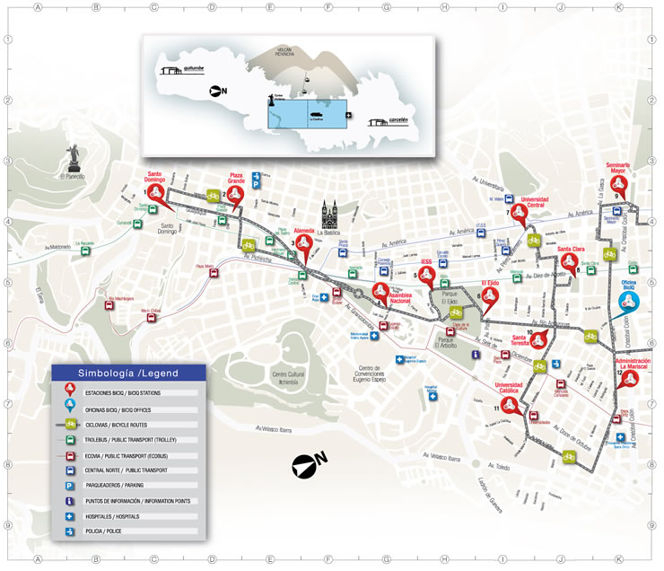
MAPA DEL SISTEMA BICIQUITO

Slide 21
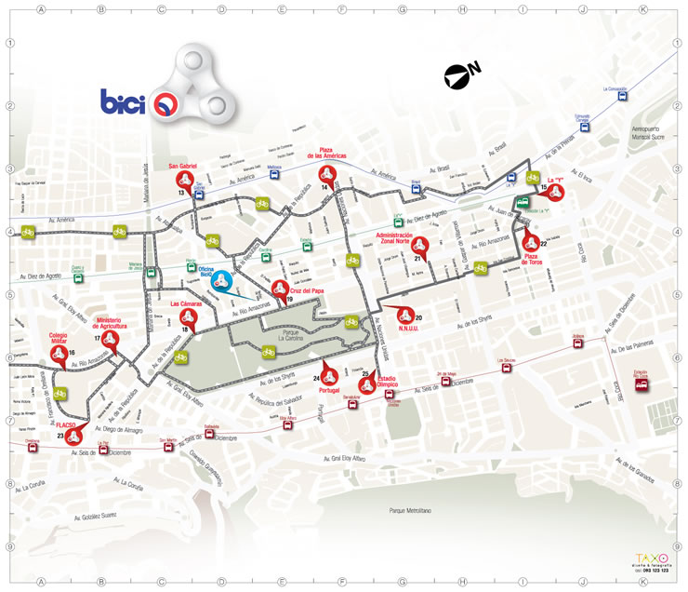
MAPA DEL SISTEMA BICIQUITO

Slide 22
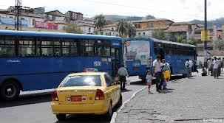
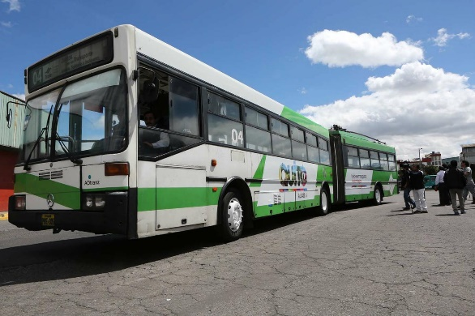
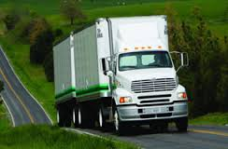
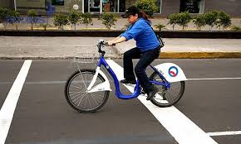
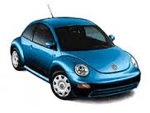
CAPÍTULO 3
MOVILIDAD EN LA CIUDAD DE QUITO
MEDIOS DE TRANSPORTE EN LA CAPITAL
TRANSPORTE NO MOTORIZADO

Slide 23
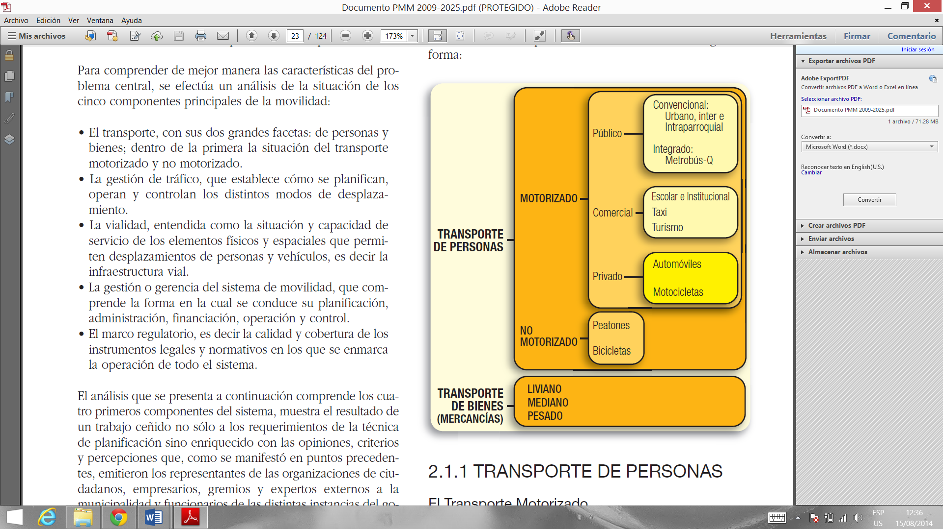

TRANSPORTE

Slide 24
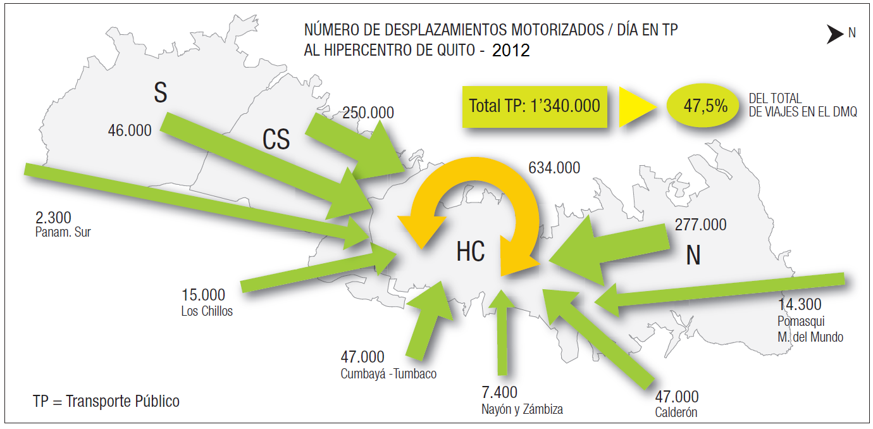

TRANSPORTE PÚBLICO
El 64% proviene de fuera el 36% se da en los límites del Hipercentro.
141.271 viajes se realizan en taxi.
El transporte público continua siendo el principal modo motorizado de desplazamiento de los habitantes del DMQ.

Slide 25
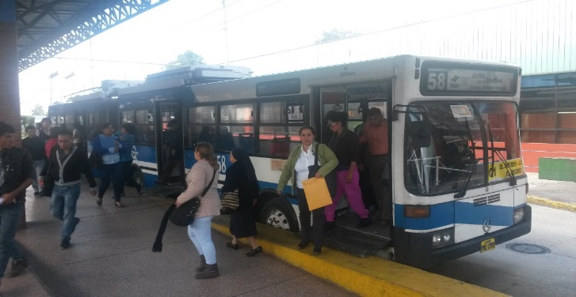
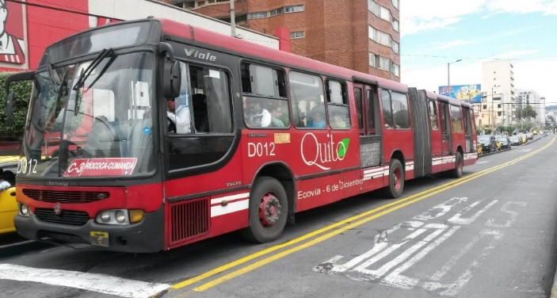
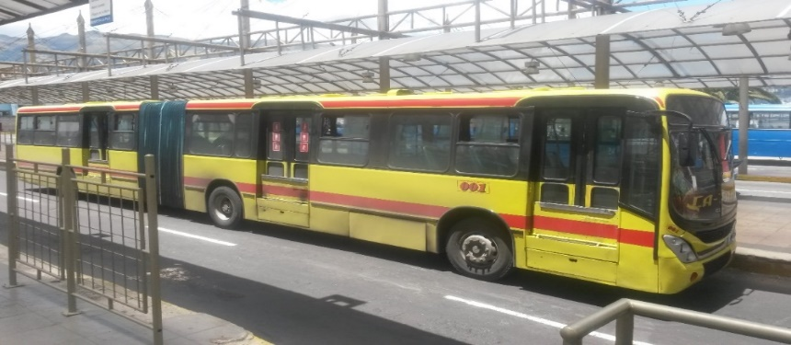
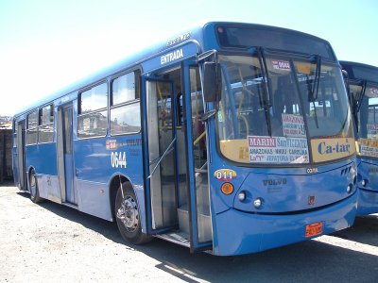
TRANSPORTE PÚBLICO
En el DMQ existen 95 compañías.
Los buses articulados tienen una capacidad de 160 pasajeros y los buses del sistema convencional 65 pasajeros en promedio.
El transporte público convencional urbano cuenta con 131 rutas, atendidas por 41 operadoras y una flota de 2.034 buses, en tanto que los servicios convencionales interparroquiales operan en 70 rutas con 27 operadoras y una flota de 414 unidades.

Slide 26
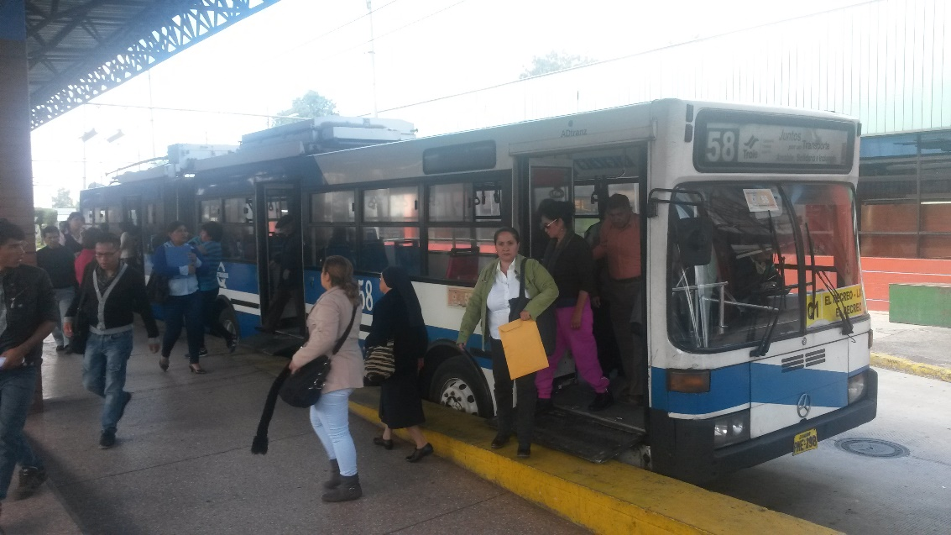
TROLEBÚS
Corredor Central (Trolebús): El eje central del sistema Metrobús-Q, dispone de 47 paradas en la ruta troncal y 4 paradas de integración ubicadas en la “Y”, El Recreo, Morán Valverde y Quitumbe; cuenta con 113 trolebuses articulados, cubre 15 rutas alimentadoras con 102 buses convencionales.

Slide 27

ECOVÍA
Corredor Nororiental (Ecovía): El corredor habilitado a partir del año 2001, ocupa una ruta troncal de 10 Km. que une el sector de la Marín con la estación Río Coca y con ciertos horarios se realiza una ruta desde la Rio Coca hasta Quitumbe; cuenta con una flota de 42 buses articulados y 39 buses alimentadores; al momento se encuentra operando el 45% de los servicios alimentadores definidos en el proyecto.

Slide 28

METRO
Corredor Central Norte (Metro): Entró en funcionamiento en el año 2005, con la ruta troncal sobre las Avdas. América, La Prensa y Diego Vásquez de Cepeda, cuenta con una flota de 74 buses articulados y 136 alimentadores; actualmente se encuentran en operación únicamente el 50% de los servicios contemplados en el proyecto.

Slide 29
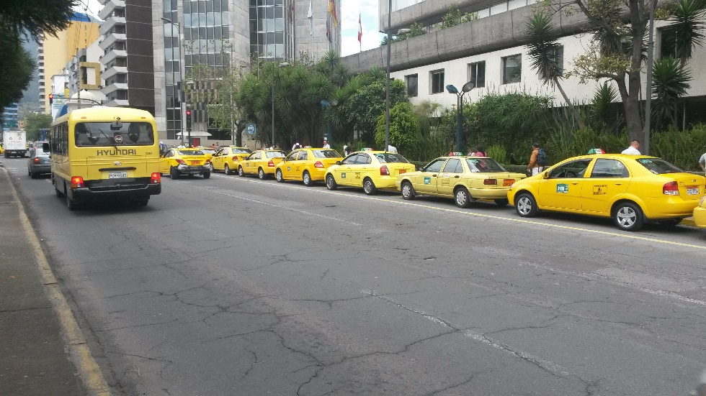

TRANSPORTE COMERCIAL
El transporte comercial es:
Escolar
Institucional
Taxis
Servicio de turismo
Entre el transporte escolar e institucional existe 44 operadoras con 2.720 unidades.
El 12% del total de los viajes en transporte escolar e institucional son realizados por unidades no autorizadas.
Los taxis cuentan con 214 operadoras con 8.766 unidades legales y a esta flota se suma el 50% de unidades piratas.
Una ciudad debe contar con un taxi cada 200 personas como tope máximo
A partir del año 2008 el Municipio controla 242 unidades del transporte de turismo.
TOTAL DE VIAJES = 398.474

Slide 30
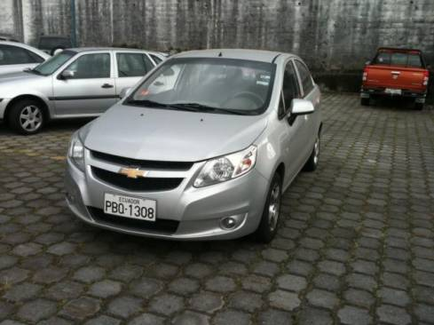

TRANSPORTE PRIVADO
Este medio de transporte es motivado por:
El confort
Por las debilidades del transporte público
La facilidad de adquirir
Son metas personales y familiares adquirir un auto
El bajo costo de combustible
El estatus que otorga a los propietarios
En promedio de personas en un auto es de 1,5
En Quito se realizan 833.279 viajes en auto privado
TOTAL DE VEHÍCULOS = 457.520

Slide 31
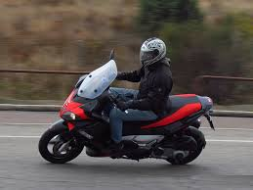
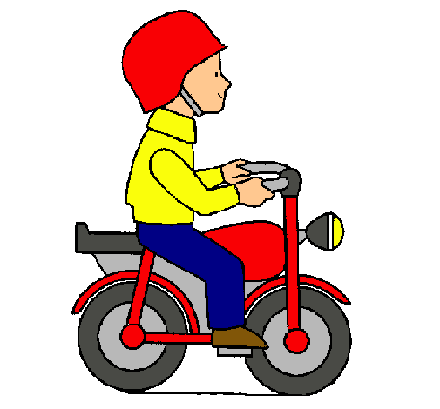
TRANSPORTE PRIVADO
Este medio de transporte es visualizado por alto congestionamiento en las calles.
Existen 26 mil motocicletas en el DMQ con una tasa de crecimiento del 7,6% anual.
El mal uso de este medio de transporte es causa de la inseguridad vial y ciudadana.
Al momento no existe regulaciones específicas por parte del municipio y las motos se rigen a las leyes de tránsito nacional.

Slide 32
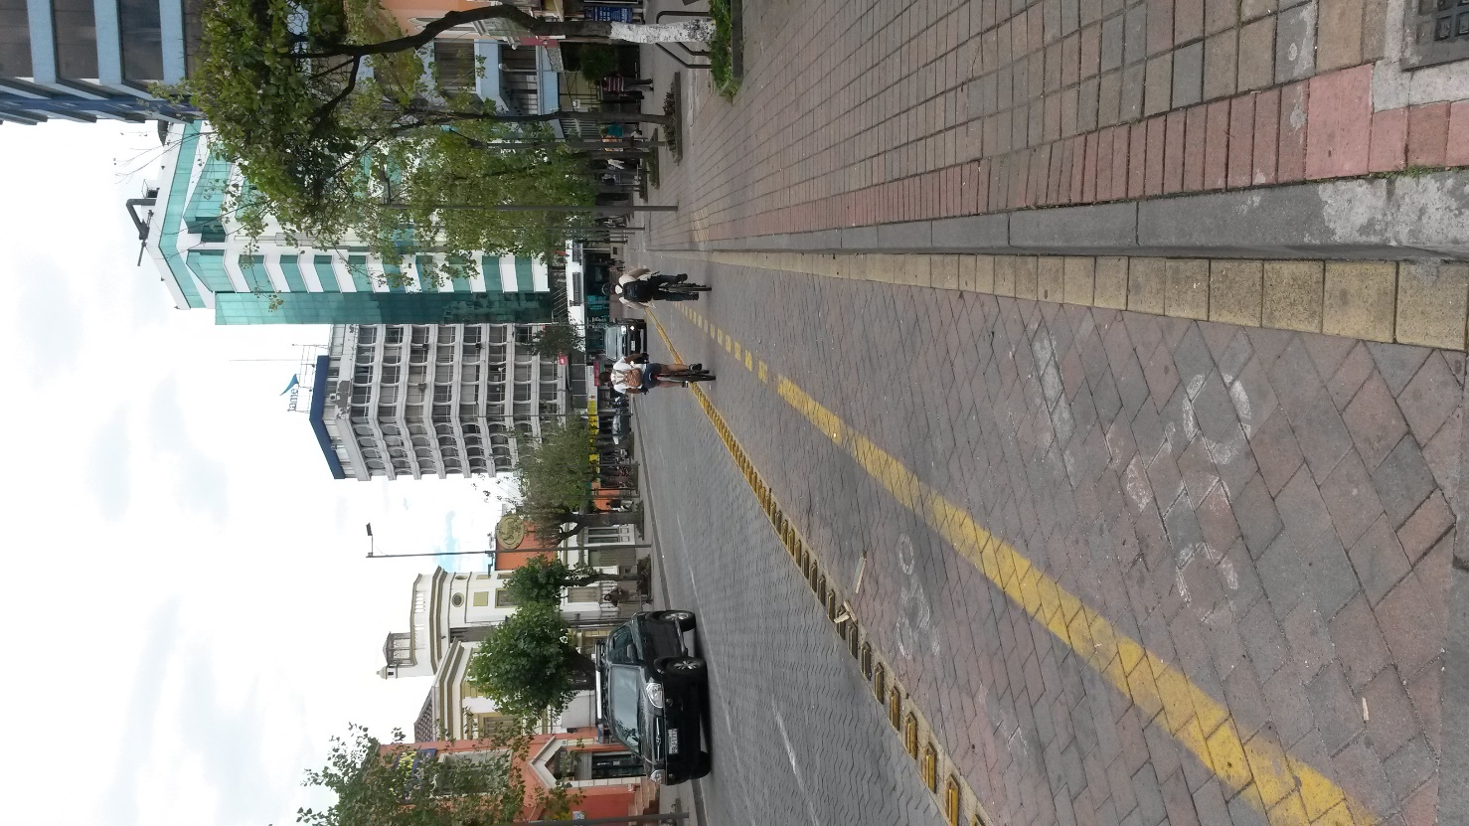
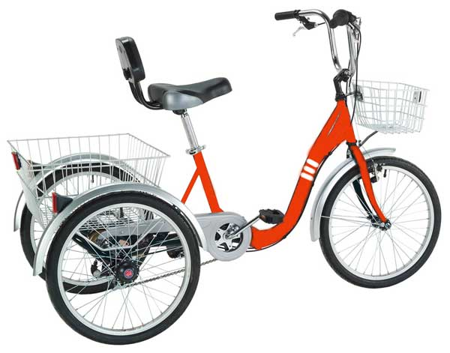
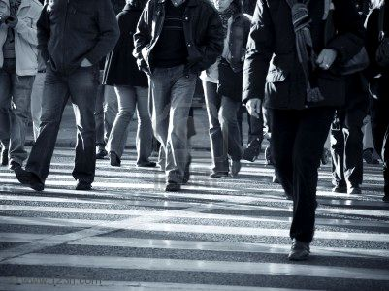
TRANSPORTE NO MOTORIZADO
Es importante este medio de transporte por:
Protege el medio ambiente
Controla el consumo energético
Salvaguarda el espacio público urbano
Es lamentable la importancia y el tratamiento que se le a dado a este medio de transporte.
Las condiciones topográficas es la limitante principal.
El 15,6% del total de viajes se realizan a pie y en bicicleta.
A partir 2003 se implementa el ciclopaseo.
46 km habilitados, 11km de longitud urbana, 20km en el Chaquiñán y 15km en parques de Quito.
Para los peatones existe poco desarrollo y para las personas con movilidad reducida existe normativas para darle una mayor atención a este grupo de personas.

Slide 33
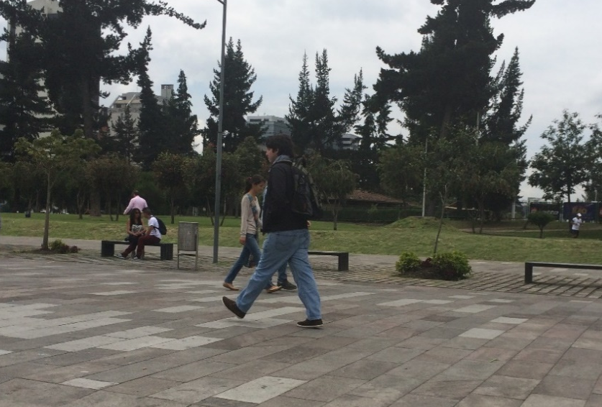
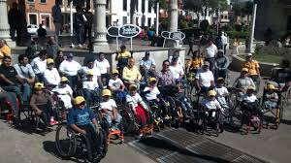
MOVILIDAD PEATONAL
El peatón dentro de los modos de transporte es el más versátil
El peatón circula por las veredas y conocida en otros países como: aceras, andén, banqueta.
En zonas silvestres se denomina senderos a los caminos para personas.
En algunas ciudades las calles se convierten en uso exclusivo del peatón.
El incremento de infraestructura para vehículos hace que las veredas sean reducidas.
La movilidad peatonal también está conformada por las personas con discapacidad.
Notes:
Normas de arquitectura y urbanismo… Ordenanza 3445

Slide 34

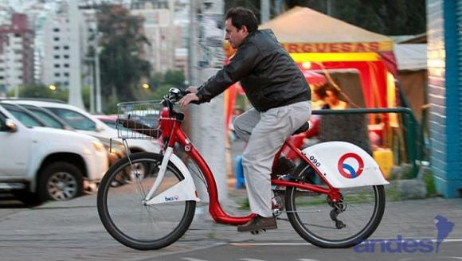

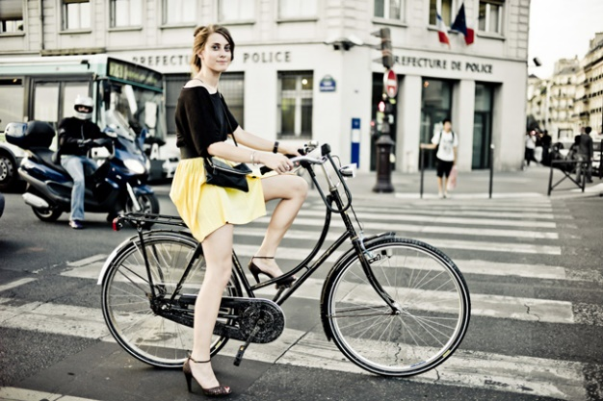
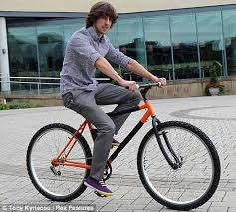
MOVILIDAD EN BICICLETA
BICIACCION trata de incentivar en escuelas, colegios y universidades el uso de la bicicleta.
CICLÓPOLIS es la encargada de organizar los bicipaseos los fines de semana.
La bicicleta es usada para trayectos cortos ya que se moviliza más rápido que un vehículo o a pie.
Es beneficioso para la salud
Existe diferentes tipos de bicicleta para la comodidad del ciclista y así realizar más a gusto los viajes.
Notes:
Normas de arquitectura y urbanismo… Ordenanza 3445

Slide 35



CAPÍTULO 4
ENCUESTAS DEL SERVICIO BICIQUITO
ENCUESTAS DEL USO DE LA CICLOVIA
ESTUDIO DEL SISTEMA
ANÁLISIS COMPARATIVOS

Slide 36
ENCUESTAS (MUESTREO)
n = (Z²pqN) / (Ne² + Z²pq)
n: muestra: es el número representativo del grupo de personas que queremos estudiar (población) y, por tanto, el número de encuetas que debemos realizar, o el número de personas que debemos encuestar.
N: población: es el grupo de personas que vamos a estudiar, las cuales podrían estar conformadas, por ejemplo, por nuestro público objetivo.
z: nivel de confianza: mide la confiabilidad de los resultados. Lo usual es utilizar un nivel de confianza de 95% (1.96) o de 90% (1.65). Mientras mayor sea el nivel de confianza, mayor confiabilidad tendrán los resultados, pero, por otro lado, mayor será el número de la muestra, es decir, mayores encuestas tendremos que realizar.
e: grado de error: mide el porcentaje de error que puede haber en los resultados. Lo usual es utilizar un grado de error de 5% o de 10%. Mientras menor margen de error, mayor validez tendrán los resultados, pero, por otro lado, mayor será el número de la muestra, es decir, mayores encuestas tendremos que realizar.
p: probabilidad de ocurrencia: probabilidad de que ocurra el evento. Lo usual es utilizar una probabilidad de ocurrencia del 50%.
q: probabilidad de no ocurrencia: probabilidad de que no ocurra el evento. Lo usual es utilizar una probabilidad de no ocurrencia del 50%. La suma de “p” más “q” siempre debe dar 100%.
Notes:
Normas de arquitectura y urbanismo… Ordenanza 3445

Slide 37
ENCUESTAS (MUESTREO)
n = (Z²pqN) / (Ne² + Z²pq)
Notes:
Normas de arquitectura y urbanismo… Ordenanza 3445

Slide 38
TABULACIÓN DE RESULTADOS
Es importante aclarar que las encuestas se realizó en horas pico
Dentro de las encuestas existen preguntas que van direccionadas con el servicio del sistema BICIQUITO.
En el cuadro se puede observar la opinión de los usuarios al momento de recibir la bicicleta, calificando si es rápida o no la entrega.
Los resultados que se observa son muy favorables ya que a partir de la administración del alcalde Mauricio Rodas se invirtió en carnets y maquinas lectoras de barra para q la entrega de la bicicleta sea más rápida.
Anteriormente se debía registrar en hojas el usuario previo al uso de la bicicleta.
Notes:
Normas de arquitectura y urbanismo… Ordenanza 3445

Slide 39
TABULACIÓN DE RESULTADOS
La atención de las personas en las estaciones es un plus importante para que el sistema siga teniendo la acogida que se espera.
Notes:
Normas de arquitectura y urbanismo… Ordenanza 3445

Slide 40
TABULACIÓN DE RESULTADOS
El estado de las bicicletas es un factor importante ya que es el medio de trasporte que facilita el municipio para que la ciudadanos se movilicen.
No se puede descuidar el mantenimiento de las bicicletas ya que son la carta de presentación del sistema de bicicletas públicas.
Notes:
Normas de arquitectura y urbanismo… Ordenanza 3445

Slide 41
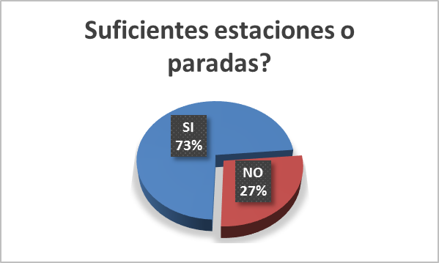
TABULACIÓN DE RESULTADOS
Dentro de las encuestas se dio espacio a la opinión de los usuarios para conocer la cantidad de estaciones o paradas que están implantadas en el ciudad.
Notes:
Normas de arquitectura y urbanismo… Ordenanza 3445

Slide 42

REGISTRO DE PERSONAS EN EL SISTEMA BICIQUITO
El registro es rápido y sencillo para ser usuario del sistema BICIQUITO y aquí se muestra los documentos que se debe presentar:
Copia de cédula de identidad papeleta de votación.
Copia de un recibo de agua, luz o teléfono.
Registrarse en la página web con los datos personales. (www.biciquito.gob.ec)
Llenar un contrato en las oficinas BICIQUITO
Una de las preguntas en las encuestas se refiere a este tema, evaluando si es rápido o no inscribirse en el sistema para hacer uso de las bicicletas públicas.
Notes:
Normas de arquitectura y urbanismo… Ordenanza 3445

Slide 43
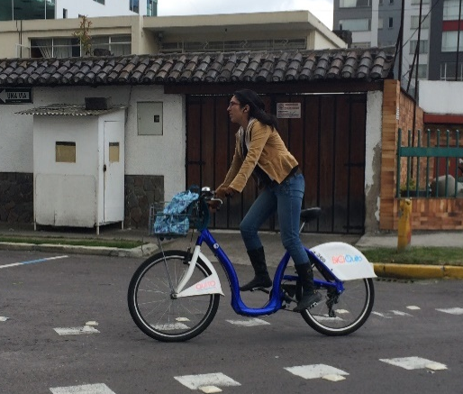
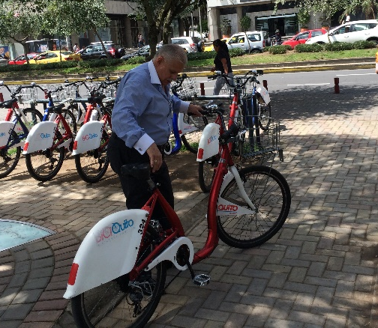
REGISTRO DE PERSONAS EN EL SISTEMA BICIQUITO
Dentro del registro de personas se puede conocer que está conformado en su mayoría por hombres.
Los motivos son los siguientes:
Por la comodidad de la ropa
Los zapatos
Lo estético
Por la inseguridad
Notes:
Normas de arquitectura y urbanismo… Ordenanza 3445

Slide 44
REGISTRO DE PERSONAS EN EL SISTEMA BICIQUITO
La edad de los usuarios también es parte de un registro importante en el sistema y así se lo puede apreciar en la siguiente figura.
Notes:
Normas de arquitectura y urbanismo… Ordenanza 3445

Slide 45
RESULTADOS DEL USO DE LA CICLOVIA
Frecuencia y razones de uso de la ciclovía, fueron datos que nos muestra las encuestas y así conocer el uso que se le da a esta vía que fue implantada.
Notes:
Normas de arquitectura y urbanismo… Ordenanza 3445

Slide 46
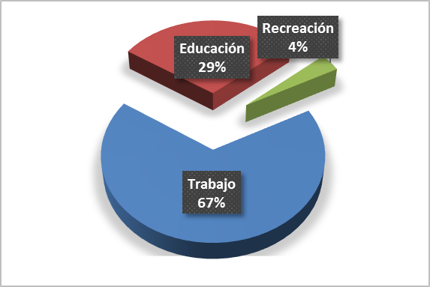
RESULTADOS DEL USO DE LA CICLOVIA
Se quiso conocer el uso de la ciclovía ya sea por movilidad o por deporte / recreación. Las encuestas nos arroja un gran dato para saber si el objetivo de implantar una ciclovía ayuda o no a la movilidad de la ciudad.
Notes:
Normas de arquitectura y urbanismo… Ordenanza 3445

Slide 47
ESTUDIO DEL SISTEMA
Como se puede observar en la figura, la tendencia de los usuarios es por el movilizarse a pie junto con el transporte público ya que en la encuesta el usuario podía escoger más de una opción.
Notes:
Normas de arquitectura y urbanismo… Ordenanza 3445

Slide 48
ANÁLISIS DEL ESTUDIO (UNIVERSITY OF CAMBRIDGE)
A continuación se menciona los aspectos relevantes que fueron mencionados por el tesista Samuel Nel-lo Deakin, sobre la implantación de la ciclovía.
Lo cataloga como un éxito moderado
El sistema no está exento de defectos y problemas
Está muy lejos de un fracaso
A pesar de los problemas geográficos y temas políticos el implantar una ciclovía puede ser visto como audaz
El modelo de ciclovías está cambiando a la gente en la dirección correcta
Ecuador todavía está aprendiendo
Ecuador debe aprender de los errores de los países que usan este sistema
La entrega de bicicletas es lenta en las estaciones e innovar un sistema automatizado
Se debe integrar con el sistema de transporte público
Tiene una mala planificación de las ciclovías
Es un sistema que fue implantado de forma apresurada
La dificultad de registro y la sostenibilidad financiera son muestra de una falta de planificación
Notes:
Normas de arquitectura y urbanismo… Ordenanza 3445

Slide 49
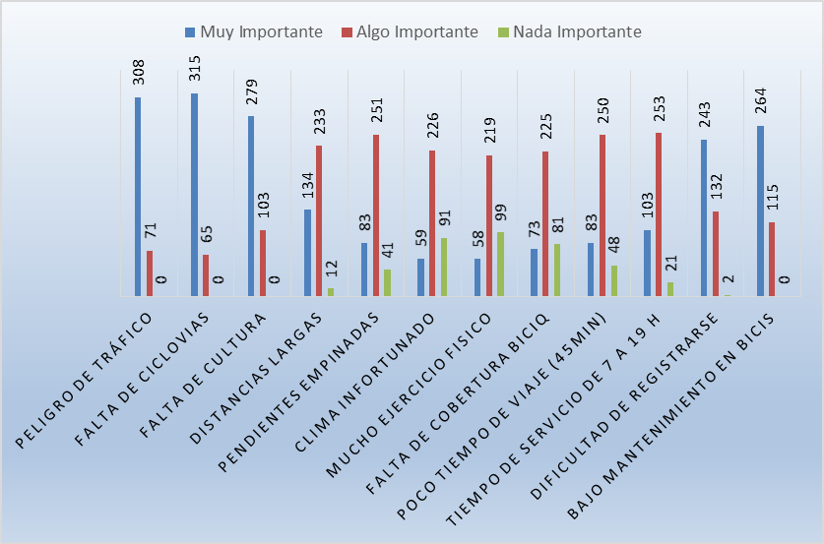
ANÁLISIS DE DESEMPEÑO DEL SISTEMA
En las encuestas se tabuló unas preguntas donde los usuarios pueden escoger el nivel de importancia a los diferentes aspectos que se consultaron, a continuación se presenta una figura donde se aprecia la opinión de los usuarios:
Notes:
Normas de arquitectura y urbanismo… Ordenanza 3445

Slide 50

ANÁLISIS COMPARATIVO
El incremento fue desproporcionado ya que desde que el sistema es gratuito tuvo un acelerado crecimiento de usuarios.
Notes:
Normas de arquitectura y urbanismo… Ordenanza 3445

Slide 51
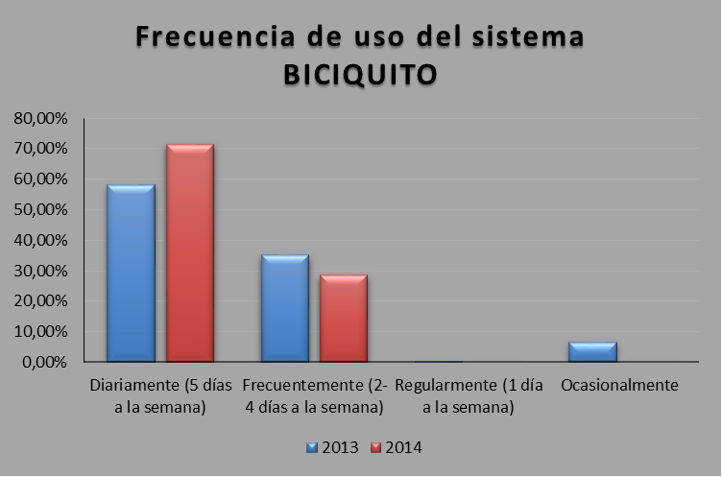
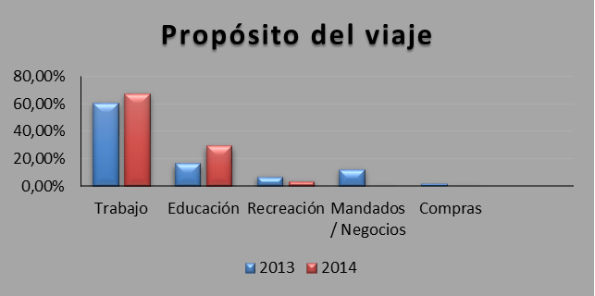
ANÁLISIS COMPARATIVO
Notes:
Normas de arquitectura y urbanismo… Ordenanza 3445

Slide 52
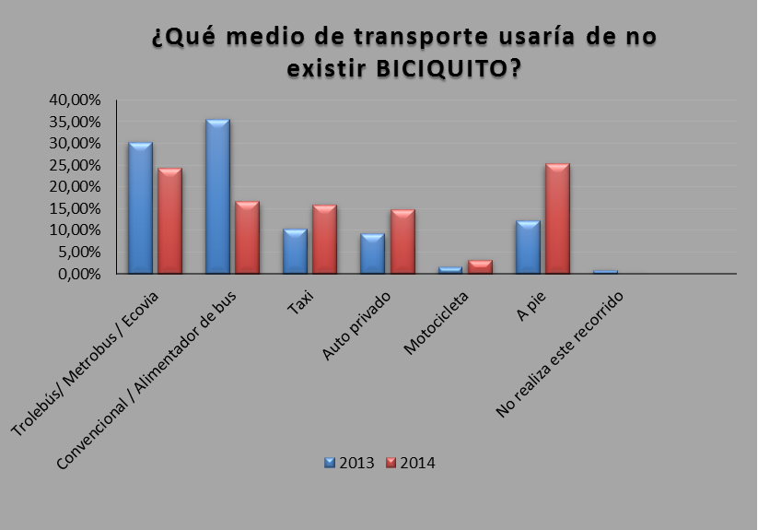
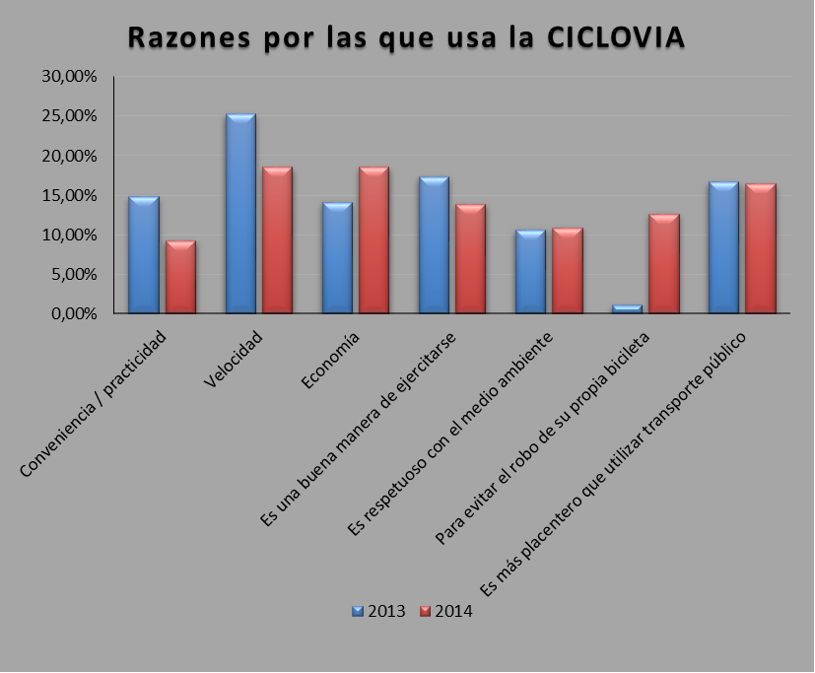
ANÁLISIS COMPARATIVO
Notes:
Normas de arquitectura y urbanismo… Ordenanza 3445

Slide 53

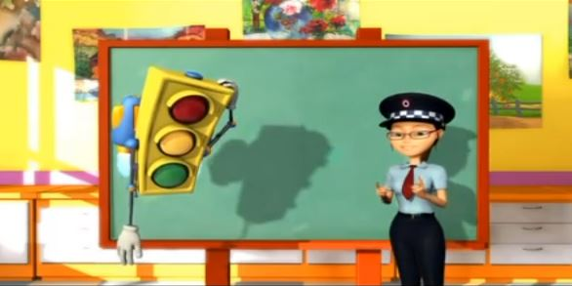

CAPÍTULO 5
ANÁLISIS DEL TRAZADO GEOMÉTRICO DE CICLOVÍAS
ANÁLISIS DEL SISTEMA DE CICLOVÍAS
ALTERNATIVAS
ANÁLISIS DE COSTOS

Slide 54


ANÁLISIS DEL TRAZADO GEOMÉTRICO DE CICLOVÍAS
Para el diseño de las ciclovías se debe tener en cuenta principalmente las siguientes condiciones:
Un adecuado ancho, para la circulación de los ciclistas, tanto en un sentido, como en doble sentido.
Garantizar que los peatones, ciclistas y automovilistas se perciban oportunamente unos a otros con suficiente tiempo y espacio.
Señales claramente legibles y ubicadas apropiadamente de tal forma de facilitar las maniobras y garantizar la seguridad de circulación sobre la vía.
Compatibilizar las velocidades de circulación en aquellos tramos de la vía en los que se encuentren los diferentes tipos de usuarios.
Minimizar los tiempos de espera y los recorridos.
Notes:
Normas de arquitectura y urbanismo… Ordenanza 3445

Slide 55
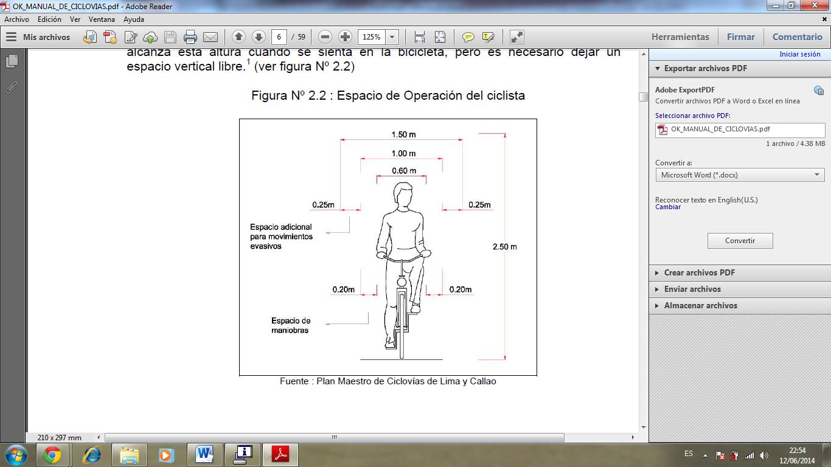
NORMATIVA
La normativa utilizada en la ciudad de Quito es de origen peruano – colombino, la cual los vecinos países llevan utilizando esta normativa con un pleno funcionamiento. La decisión por usar esta normativa es debido a que nuestras entidades nacionales se encontraban en pleno desarrollo de una normativa.
Notes:
Normas de arquitectura y urbanismo… Ordenanza 3445

Slide 56


NORMATIVA
La NEVI – 12 hace mención en la sección 2 A las diferentes fuentes de consulta para implantar una ciclovía y también contempla el espacio para ciclistas en los tipos de carreteras.
Notes:
Normas de arquitectura y urbanismo… Ordenanza 3445

Slide 57

NORMATIVA
Notes:
Normas de arquitectura y urbanismo… Ordenanza 3445

Slide 58


NORMATIVA
Como parte de consulto de la normativa, se preguntó a los usuarios si la ciclovía les brindaba la seguridad necesaria para transitar con seguridad y estos fueron los resultados
Notes:
Normas de arquitectura y urbanismo… Ordenanza 3445

Slide 59





ANÁLISIS DE LA CICLOVÍA
Notes:
Normas de arquitectura y urbanismo… Ordenanza 3445

Slide 60




ANÁLISIS DE LA CICLOVÍA
Notes:
Normas de arquitectura y urbanismo… Ordenanza 3445

Slide 61
ALTERNATIVAS
Ampliar la ruta de ciclovías al norte y sur de la urbe
Se usará las veredas para dar exclusividad al ciclista
Se añadirá más bicicletas al servicio de los ciudadanos
En el centro histórico existirá restricciones a los vehículos
Se le dará mejor protección al ciclista
Mejoras en la bicicleta
Notes:
Normas de arquitectura y urbanismo… Ordenanza 3445

Slide 62

ESTRATEGIAS INSTITUCIONALES
Las personas que disponen de su bicicleta pero usan el sistema BICIQUITO porque:
La distancia origen destino es larga
Por falta de parqueaderos
Por miedo de que roben la bicicleta
Por falta de cultura vial en la ciudad
Las personas que no tienen bicicleta pero usan el sistema BICIQUITO, se motivan por tener una propia en casa por temas de recreación y ejercicio.
Notes:
Normas de arquitectura y urbanismo… Ordenanza 3445

Slide 63




ESTRATEGIAS INSTITUCIONALES
Ordenanzas para establecer parqueaderos de bicicletas es parte de la estrategia municipal para el uso de la bici en la ciudad
Propagandas para el incentivo del uso de la bicicleta
Figuras que hace referencia al ciclismo
Mantener el ciclopaseo los fines de semana
Estos aspectos hace que le ciudadano se mentalice sobre lo saludable que es el movilizarse en bicicleta como parte estratégica del municipio.
Notes:
Normas de arquitectura y urbanismo… Ordenanza 3445

Slide 64
ANÁLISIS DE COSTOS
(USO DE LA BICICLETA)
Notes:
Normas de arquitectura y urbanismo… Ordenanza 3445

Slide 65
ANÁLISIS DE COSTOS
(USO DE LA BICICLETA)
Notes:
Normas de arquitectura y urbanismo… Ordenanza 3445

Slide 66
ANÁLISIS DE COSTOS
(SUPUESTO 1)
El costo por kilómetro de recorrido de la bicicleta vs auto familiar.
Sabemos que recorre el vehículo 470km al mes y 22.560km al año
El costos del vehículo por kilómetro es de 0,18 USD/km
El costos de la bicicleta por kilómetro es de 0,07 USD/km
Notes:
Normas de arquitectura y urbanismo… Ordenanza 3445

Slide 67
ANÁLISIS DE COSTOS
(SUPUESTO 1)
Para el cálculo de la utilidad bruta y neta se presenta una depreciación por año del 13%, igual a la tasa en la que se maneja en los bancos.
Finalmente, la utilidad neta promedio es de USD 2.588 durante los 8 años de uso de la bicicleta siendo beneficioso el uso de este medio de transporte.
Notes:
Normas de arquitectura y urbanismo… Ordenanza 3445

Slide 68




ANÁLISIS DE COSTOS
(SUPUESTO 2)
El tramo que recorre la bicicleta es de 3.8 km al igual que un taxi, en un recorrido desde el CCI hasta la Amazonas y Patria.
Notes:
Normas de arquitectura y urbanismo… Ordenanza 3445

Slide 69
ANÁLISIS DE COSTOS
(SUPUESTO 2)
El gasto de combustible por cada vehículo que circula en la ciudad de Quito es de USD 960 aproximadamente, así como evitar la contaminación del ambiente con la emanación de CO2 cuyo valor anual se ha estimado en 3.569 Kg de CO2 por cada automóvil.
Notes:
Normas de arquitectura y urbanismo… Ordenanza 3445

Slide 70
ANÁLISIS DE COSTOS
(USO DEL VEHÍCULO)
Para el siguiente análisis se la da una valoración al confort del auto para poder movilizarse, por lo que se utiliza como referencia la tarifa del taxi.
De esta manera se procede a multiplicar los 0,38 USD por los 22.560 km que recorre el auto en el año, dando un total de 8667,79 USD. Este valor será tomado como un ingreso anual para el auto y así poder presentar un cuadro de flujo de fondos.
Notes:
Normas de arquitectura y urbanismo… Ordenanza 3445

Slide 71
ANÁLISIS DE COSTOS
(USO DEL VEHÍCULO)
En este caso el TIR, es muy bajo debido a que el auto genera muchos gastos a lo largo de su vida útil. En el caso del VAN, el valor negativo es elevado, evidenciando claramente que no es conveniente financieramente el uso del vehículo para movilizarse en la ciudad de Quito.
Notes:
Normas de arquitectura y urbanismo… Ordenanza 3445

Slide 72
CAPÍTULO 6
CONCLUSIONES
RECOMENDACIONES
BIBLIOGRAFÍA

Slide 73
CONCLUSIONES
En respuesta al objetivo planteado, se optó por utilizar la normativa de ciclovía peruana – colombiana, dejando a un lado las normativas nacionales del MTOP e INEN. Al respecto la normativa peruana – colombiana no se aplica en su totalidad por temas políticos.
En el ámbito técnico, la ciclovía debe ser implantada en la ciudad para poder tener exclusividad de uso, pero en la mayoría de su trazado se encuentra por las veredas o compartiendo vía con otro medio de transporte como el trole.
La razón por la que se dejó a un lado las instituciones nacionales es porque se encontraban en estudios y que por esta razón se dio uso a una normativa de países vecinos con pleno desarrollo y funcionamiento del sistema de bicicletas públicas.
Durante la observación de campo se evidenció que la ciclovía no tiene un circuito cerrado entre sus estaciones ya que existen tramos en los que se corta esta continuidad de vía.
Notes:
Normas de arquitectura y urbanismo… Ordenanza 3445

Slide 74
CONCLUSIONES
A través de las encuestas se conoce el tipo de uso que los habitantes de Quito le dan a la ciclovía y las bicicletas del sistema BICIQUITO, por lo que claramente se observa que el uso es por movilidad, el cual cumple los objetivos y expectativas de las autoridades de la urbe (esto se puede observar con más detalle en la figura 31).
También se concluye que el trazado de la ciclovía en el sector del centro histórico, es sin duda el sector más crítico de todo el trazado ya que se tiene compartida la línea del Trole para ser transitada por los ciclistas (figura 79).
Además de que tiene problemas de su trazado, se evidencia que los anchos de ciclovía no cumple lo dicho por la norma, por lo que se realizó un levantamiento de la cantidad de kilómetros que tiene correctamente y el resultado fue menos de la mitad de toda la ruta, con un total de 10.3 km de 22 km que compone el circuito, cosa que deja mucho que desear en el trazado de toda la ciclovía.
Notes:
Normas de arquitectura y urbanismo… Ordenanza 3445

Slide 75
CONCLUSIONES
Durante el recorrido por la ciclovía se evidencia la falta de mantenimiento en la señalización que existe a lo largo de los 22 km, la cual se puede evidenciar mucho más en la señalización horizontal.
Otro punto muy importante que se debe mencionar es el ahorro de tiempo y dinero como se analizó en el supuesto 2 del análisis de costos, donde la única desventaja que puede tener la bicicleta es el factor climático y el confort ya que en los demás aspectos es muy beneficioso el movilizarse en bicicleta.
Notes:
Normas de arquitectura y urbanismo… Ordenanza 3445

Slide 76
RECOMENDACIONES
Otro aspecto muy importante es lograr el mejoramiento del sistema de transporte público ya que el sistema BICIQUITO se complementa mucho con dicho medio de transporte, en el que tiene que ser potencializado para obtener todo un conjunto de transporte público de calidad y así nos lo hacen saber los usuarios a través de las encuestas con un 80% de los ciudadanos que combinan el sistema BICIQUITO con otro medio de transporte y al mismo tiempo se define el medio con el que más se combina.
Notes:
Normas de arquitectura y urbanismo… Ordenanza 3445

Slide 77

RECOMENDACIONES
Durante el proceso de encuestas se observa la dificultad de trasladarse en bicicleta en ciertas zonas de Quito ya que sus pendientes sobrepasan lo impuesto por la norma y así se puede evidenciar en la siguiente figura donde el usuario se tiene que bajar de la bicicleta para poder avanzar hacia su destino.
Notes:
Normas de arquitectura y urbanismo… Ordenanza 3445

Slide 78
RECOMENDACIONES
Como recomendación para el beneficio de los usuarios, es importante implementar el avance tecnológico en bicicletas ya que existe mecanismos electrónicos para que el ciclista haga uso de esta ayuda mecánica en caso de tener pendientes que sobrepasa lo impuesto por la norma, dando así una mayor acogida a los ciudadanos y tener cada día más usuarios no motorizados.
A través de las entrevistas a las autoridades municipales se conoce la ampliación del sistema BICIQUITO hacia el sur de la urbe, por lo que se estima que todo el sistema de transporte público sea interconectado para que exista un circuito cerrado entre todos los medios de transporte que están al servicio de los ciudadanos.
Notes:
Normas de arquitectura y urbanismo… Ordenanza 3445

Slide 79
BIBLIOGRAFÍA
Agencia Nacional de Tránsito.
Agencia Nacional de Tránsito. Datos correspondientes al año 2013.
Banco Central del Ecuador.
Carrión, Fernando - Académico de la Facultad Latinoamericana de Ciencias Sociales (FLACSO).
Dirección de Movilidad de Quito. Encuestas.
Distrito Metropolitano de Transporte.
El COMERCIO. (2 de Febrero de 2015). La nueva tarifa para los taxis, por definirse, pág. 12.
INEC. (2010). Censo.
INEN. Norma de ciclovías.
Manual de diseño para infraestructura de ciclovias. Lima , Perú.
NEVI - 12. MTOP. (2012).
Plan Maestro de Movilidad de Quito.
Tesis de Grado de la Universidad de Cambridge. (2013). Bicicleta Pública en América Latina - Ecuador, Quito.
Trritorial, P. G. (2013). Plan General de Desarrollo Territorial.
Wikipedia. Obtenido de http://es.wikipedia.org/wiki/Kil%C3%B3metro_por_hora
www.biciq.gob.ec.
Notes:
Normas de arquitectura y urbanismo… Ordenanza 3445

Slide 80


